Slide 1

Kalvosarja on laadittu Global Meal –hankkeessa. Tekijät Eeva Kemppainen ja Pinja Sipari

Slide 2

Alkukeskustelu - Mitä ruokabrändejä ja -mainoksia muistatte? - Kuinka moni tietää, mikä on vastamainos?

Slide 3
Työpajan ohjelma
Käsitellään ruuan tuotantoon ja kuluttamiseen liittyviä kysymyksiä
Analysoidaan mainosten vaikutuskeinoja ja viestiä
Tutustutaan vastamainontaan
Tehdään omia vastamainoksia ruokaan liittyen

Slide 4
Mihin mainoksilla yleensä pyritään? Mitkä asiat sinua puhuttelevat ruokamainoksissa?
Keskustellaan mainonnasta

Slide 5
Millaisia vaikutuksia ruuan tuotannolla ja kulutuksella on meitä ympäröivään maailmaan?
#ympäristö #ihmisoikeudet #eläinten oikeudet #kuluttajavalinnat #politiikka #maatalous #elintarviketeollisuus #mainonta #terveys

Slide 6
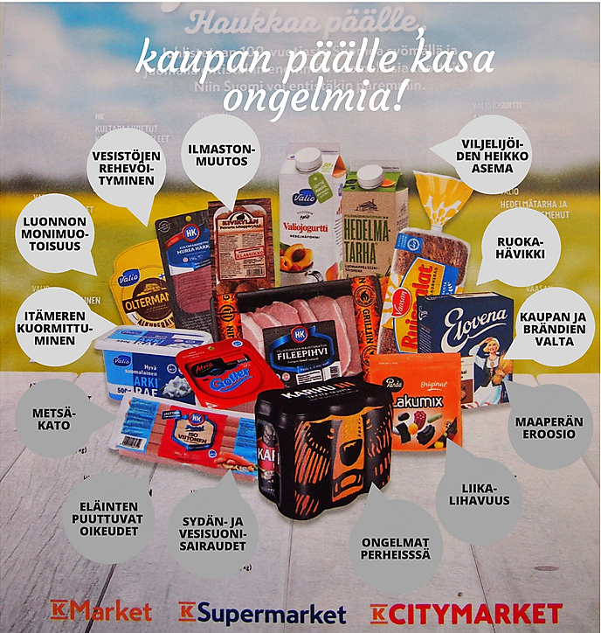

Slide 7
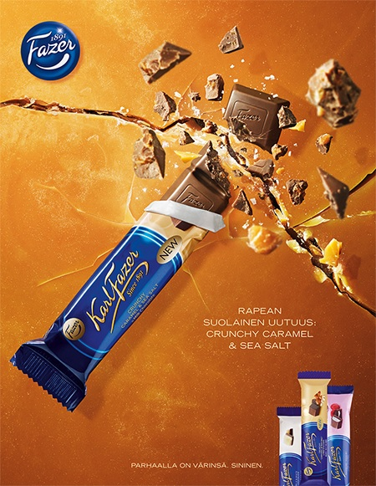
Mainoksen viesti ja vaikutuskeinot
Mikä tuote ja brändi mainoksessa näkyy?
Käytetäänkö kuvassa tehokeinoa, joka kiinnittää katseesi?
Millaista kuvaa ja sanomaa mainos välittää katsojalle?

Slide 8

Vastamainosten viesti ja vaikutuskeinot
Vastamainoksen tekijä
pohtii mainoksen sanomaa
ja vaikutuskeinoja
muuttaa kuvaa, logoa tai tekstiä
→ esittää kommentin tai kysymyksen
→ naurattaa tai haastaa miettimään piilotettuja asioita

Slide 9
Vastamainosgalleria
Tutki tulostettuja, valmiita vastamainoksia ja mieti seuraavia kysymyksiä:
Mikä tuote tai brändi kuvassa on muokattu? Onko muuntelu hauska vai vakava?
Mikä on vastamainoksen sanoma? Mihin kuvalla yritetään vaikuttaa?
Onko vastamainos toteutettu hyvällä maulla?
Mistä vastamainoksesta pidät ja mistä et pidä? Miksi?

Slide 10
Tee oma vastamainos!
Valitse kiinnostava tai tunteita herättävä mainos tai muutama vaihtoehto. Mitä asiaa haluat kommentoida alkuperäisestä tuotteesta tai mainoksesta?
Mieti miten mainoksen sanomaa voisi muokata: logoa, kuvaa tai tekstiä muuntelemalla? Jotain lisäämällä tai poistamalla? Miten teet muokkaukset tyylillä?
Muita vaihtoehtoja:
Tyhjälle paperille tehty parodia, joka kommentoi mainosten kieltä yleisellä tasolla
Leikkaa mainoksista osia ja kokoa niistä kollaasi tai yhdistele niitä itse tuotettuun materiaaliin luomaan uusi sanoma

Slide 11
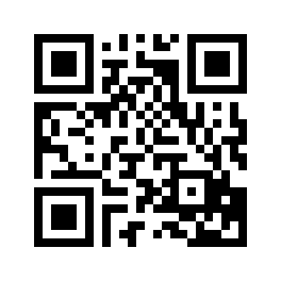
Oppilaiden palaute
Täytä työpajan palaute täällä: http://bit.ly/2wRts3M

